Slide 1
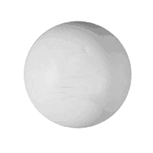
START
0:30
0:29
0:28
0:27
0:26
0:25
0:24
0:23
0:22
0:21
0:20
0:19
0:18
0:17
0:16
0:15
0:14
0:13
0:12
0:11
0:10
0:09
0:08
0:07
0:06
0:05
0:04
0:03
0:02
0:01
0:00

